Slide 1
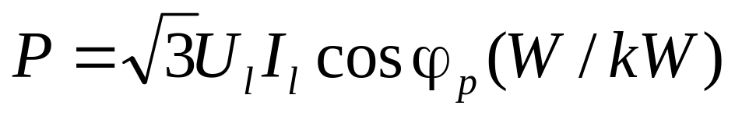
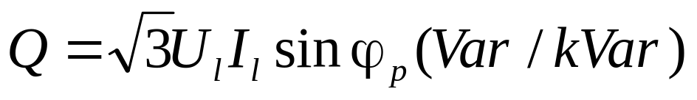
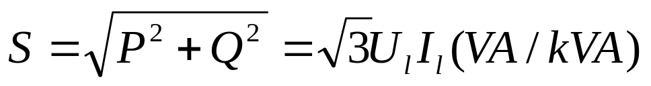
第四章 三相交流电路习题课
1、三相对称电势的产生与表示
2、三相对称电源的联结
3、三相对称负载的星形联结
4、三相对称负载的三角形联结
5、三相功率的计算

Slide 2
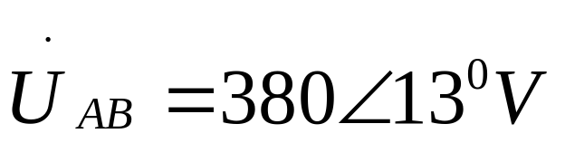
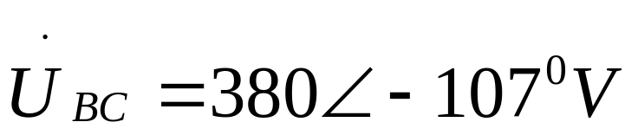
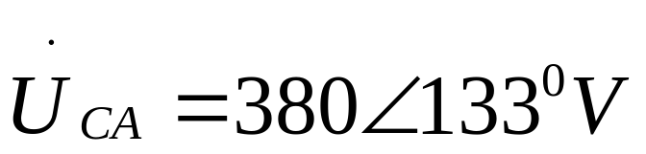
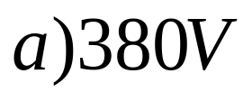
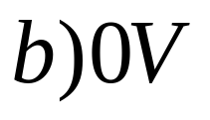
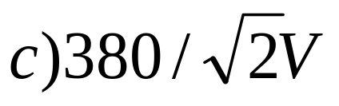
一、选择题：
1、 已知某三相四线制电路中的线电压
，
，
，
则
它的三个相电压之和为（ ）。
答案：
（ b ）

Slide 3

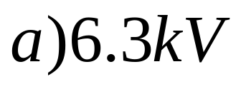
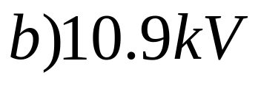
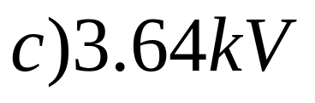
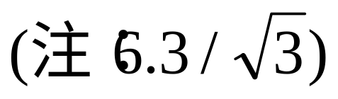
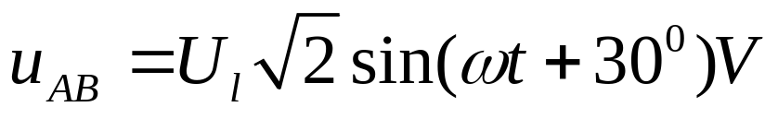
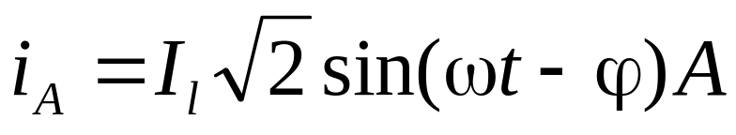
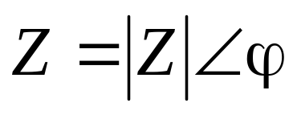
2、某三相发电机绕组接成星形时的线电压是
，
若将它接成三角形，则线电压为（ ）。
答案：
（ c ）
3、某三相对称电路的线电压
，
线电流
负载连接成Y形，每相的复阻抗
，
该三相电路的有功功率为（ ）。

Slide 4
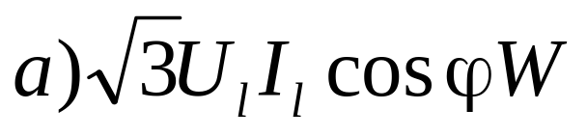
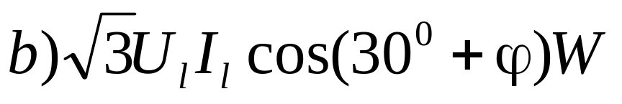
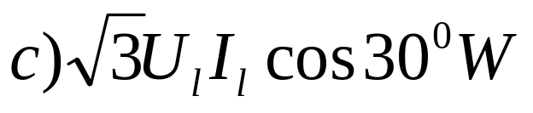
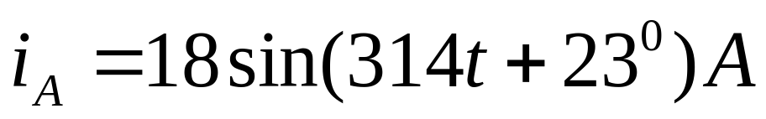
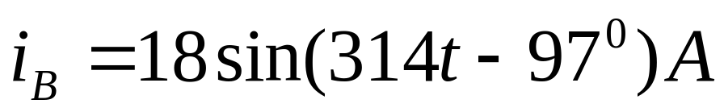
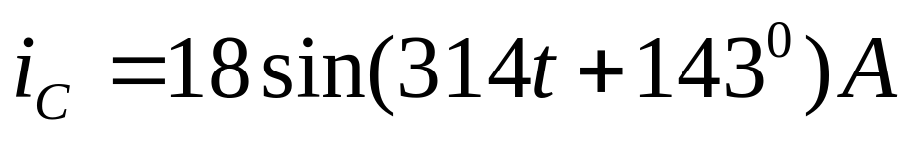
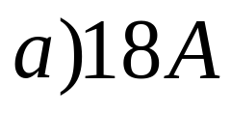
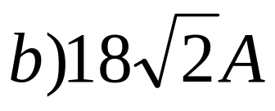
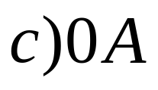
答：
（ a ）
4、某三相电路中的三个线电流分别为：
这三个电流之和为（ ）。

Slide 5
答案：
（ c ）
5、在下图的三相电路中，线电压为380V，三
个电压表的内阻相等，若C相在M处断线，
则电压表V_{B}的读数（ ）。
A
发电机
B
C
M
V
V
V
V_{C}
V_{B}
V_{A}

Slide 6
a）为220V
b）为190V
c）与V_{A}不同
答案：
（ b ）
（注：按内阻分线电压）
6、在上图的三相电路中，线电压为380V，三
个电压表的内阻不等，若C相在M处断线，
则电压表V_{B}的读数（ ）。
a）为220V
b）为190V
c）与V_{A}不同
答案：
（ c ）

Slide 7

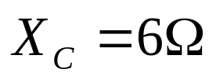
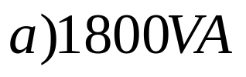
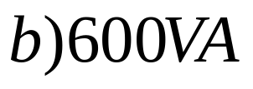

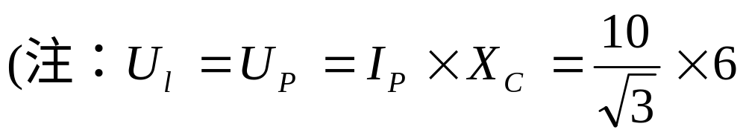
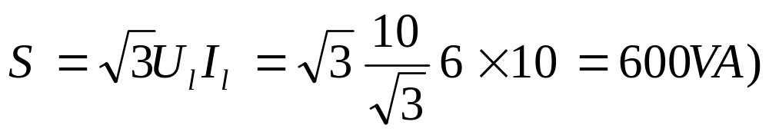
7、某
联结的纯电容对称负载接于三相对称电源上。
已知各相的容抗
，
各线电流为10A，则三相视在功率为（ )。
答案：
（ b ）

Slide 8
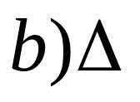
8、一对称三相负载接入三相交流电源后，若
其相电压等于电源线电压，则此三相负
载是（ ）接法。
a）Y
答案：
（ b ）

Slide 9
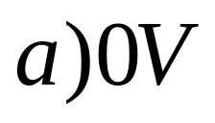
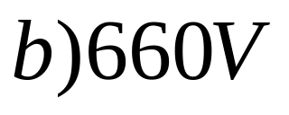
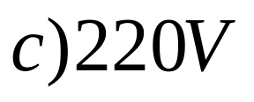
9、某三相发电机各相绕组的电压为220V。若把
该三相绕组接成图示的形式，并在A、Z两端
接一交流伏特表，则该表的读数是（ ）。
xB
A
v
y
z
C
答案：
（ a ）

Slide 10

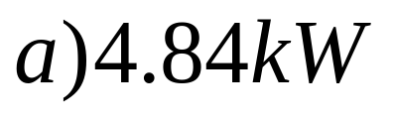
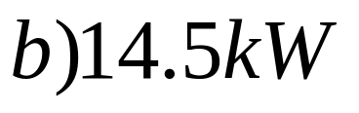
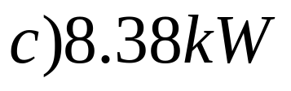
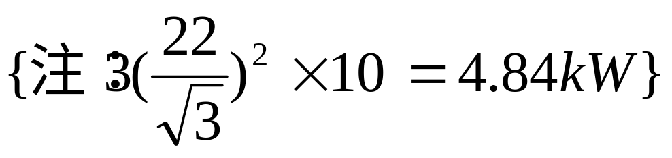
10、在三相对称电路中，有一纯电阻负载作
联接。已知各相电阻
，
线电流为22A，则该三相负载的有
功功率为（ ）。
答案：
（ a ）

Slide 11
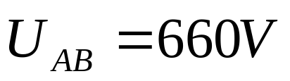
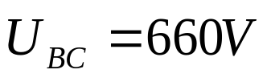
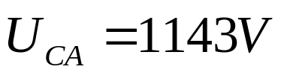
11、有一台三相发电机，其绕组联成星形，
每相额定电压为660V。若测得其线电压:
则表明( ）。
a）A相绕组接反
b）B相绕组接反
c）C相绕组接反
答案：
（b）

Slide 12


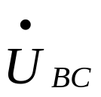

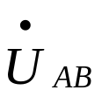

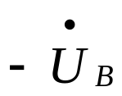
相量图
120⁰
B相绕组首尾接反----:接反相
（B）是正确的线电压 （ ）

Slide 13
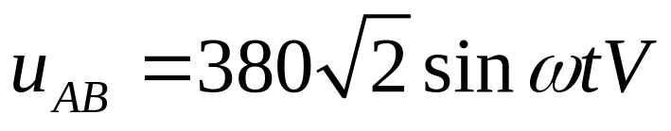
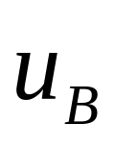
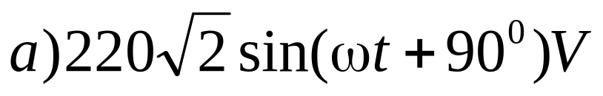
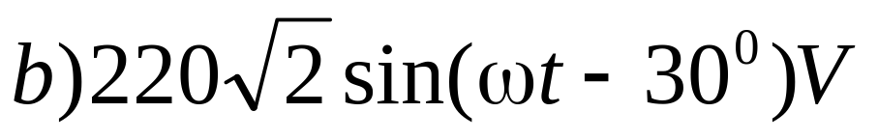
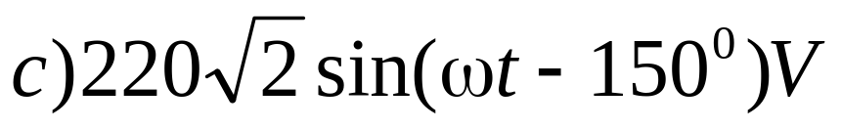
12、当三相交流发电机三个绕组接成星形时若线电压
，则相电压
=（ ）。
答：
（ c ）

Slide 14
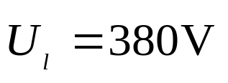







13.三相电源，
三相对称负载Y型接法，每相负载
求：每相负载中的电流相量及各线电流相量。
解
设

Slide 15









练习：有一三相负载，每相等效阻抗为29+j21.8Ω,试求下列两种情
况下的功率; (1)连接成星形接于U_{l}=380V三相电源上; (2) 连接成三
角形接于U_{l}=220V三相电源上。
解 （1）三相负载接成星形
（2）三相负载接成三角形

Slide 16


















一台三相感应电动机作Y形连接,每相等效阻抗 Z=7.6+j5.7Ω，每根
端线的线路阻抗 Z₁=0.4+j0.3Ω ,接在线电压为380V的对称三相电源
上求: (1) 线电流 ; (2) 负载端电压。
解
A
A´
A´
+
Z₁
－
A
+
Z₁
+
Z
Z
－
－
N´
－
B
Z
－
N
N´
+
Z₁
－
+
+
Z
B´
线电流
+
－
C´
C
Z₁

Slide 17





(2)负载相电压
(3)负载端线电压

